Slide 1
독도영토학
주제:간도의 국제법적 지위
간도 분쟁의역사
21801601
중국어중국학과
오병찬

Slide 2
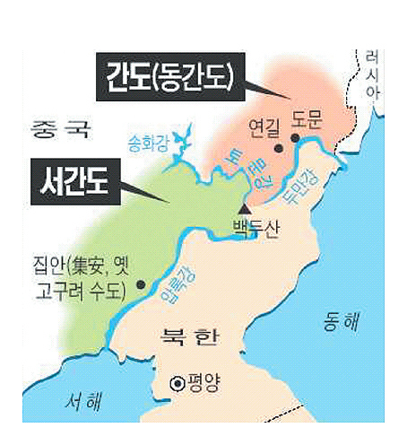
분쟁의역사
명나라 망하고 청나라 등장.
청나라는 여진족이 만든 나라 여진족의 발원지는 북간도
중국의 사신과 조선의 사신의 합의
백두산 정계비

Slide 3
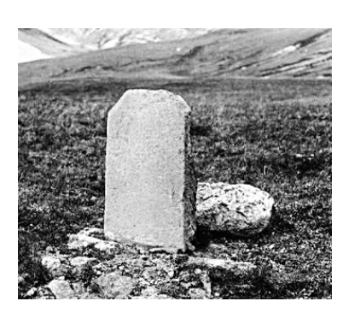
분쟁의 역사
백두산 정계비[ 白頭山定界碑 ]
1712년 조선과 청이 국경선을 정하고 백두산에 세운 비석.
“西爲 鴨綠, 東爲 土門 故於分水嶺上”
‘서쪽의 압록과 동쪽의 토문을 분수령으로 삼는다.’

Slide 4
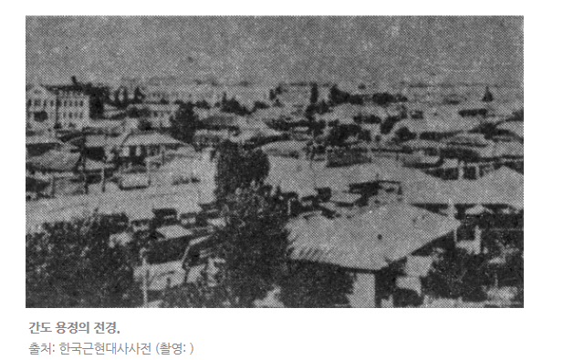
분쟁의역사
을사조약
간도협약
- 일본과 청나라가 맺은 협약

Slide 5
분쟁의역사
분쟁의 역사에 대한 간략한 동영상
2분 ~ 5분47초
https://www.youtube.com/watch?v=IdHYjW_GEtA

